Slide 1
SDC-DEH 網站使用手冊

Slide 2
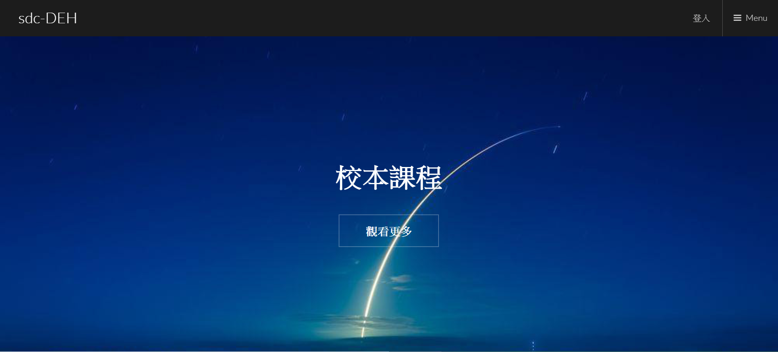
主頁面
使用chrome輸入網址:http://deh.csie.ncku.edu.tw/sdc

Slide 3
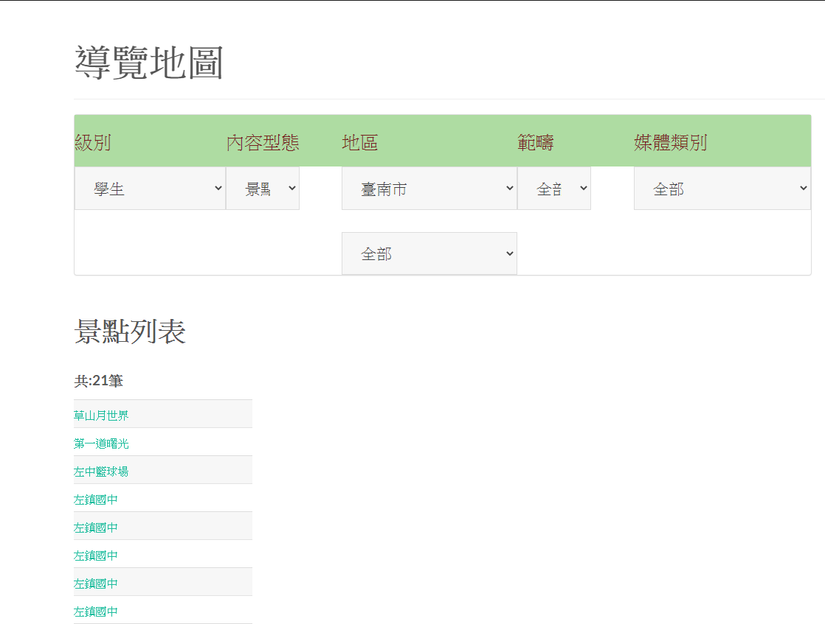
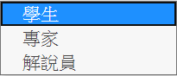
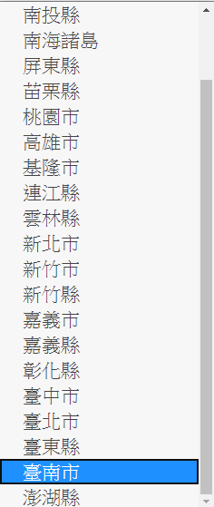
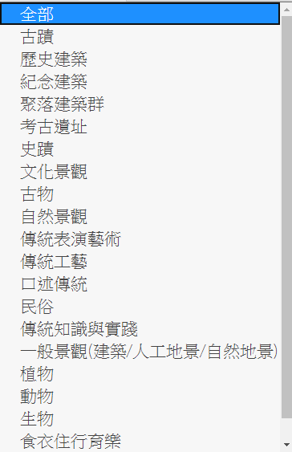
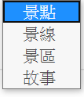
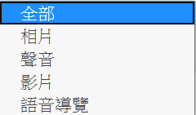
導覽地圖
選取上方的選項來過濾下面列表的結果

Slide 4
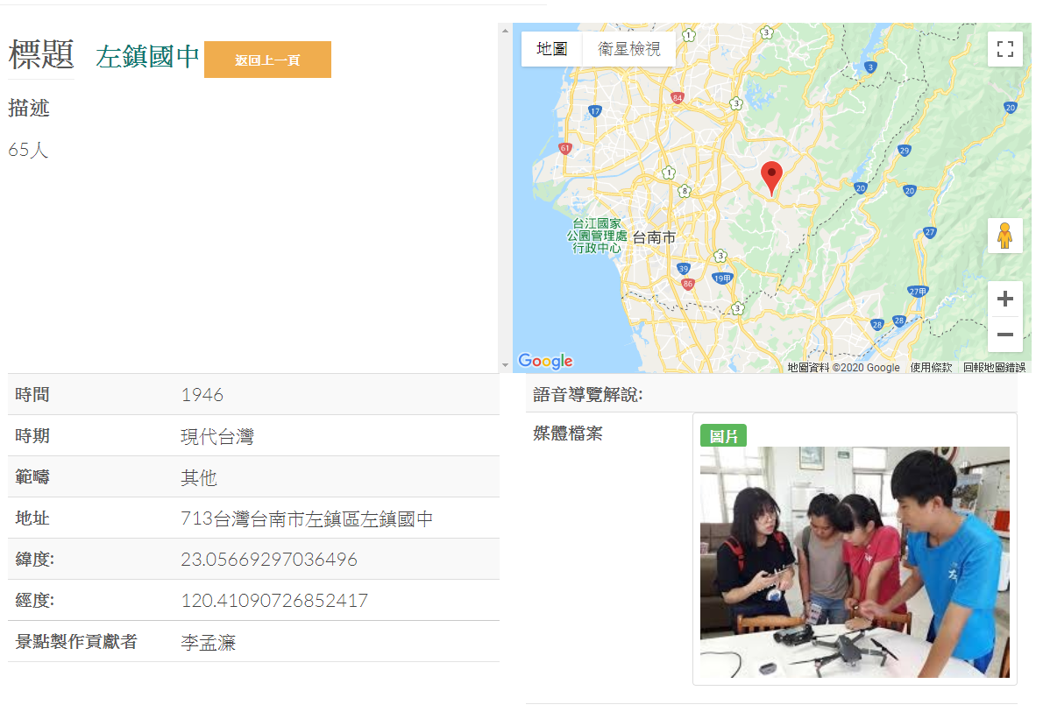
導覽地圖︰景點
景點的導覽畫面會呈現
景點的說明
景點的資訊
景點的所在位置
景點的多媒體檔案
導覽的語音解說
景點現場的圖片/影片/語音

Slide 5
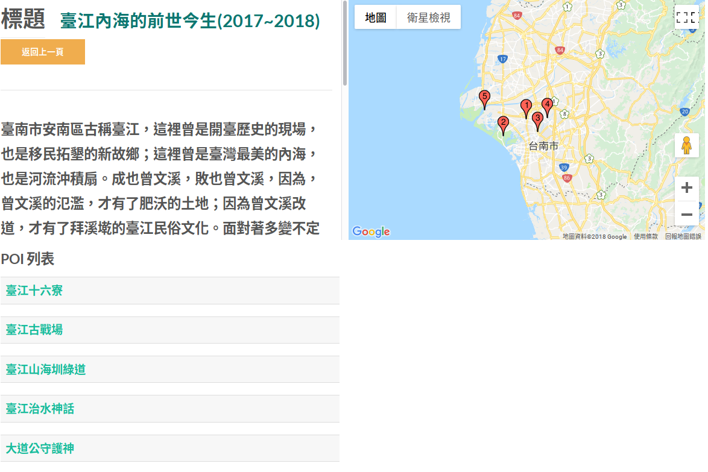
導覽地圖︰景線
景線的導覽畫面會呈現
景線的說明
景線內含的景點列表
景線內含的景點的所在位置

Slide 6
導覽地圖︰景線
景線的導覽畫面會呈現
景線的說明
景線內含的景點列表
景線內含的景點的所在位置

Slide 7
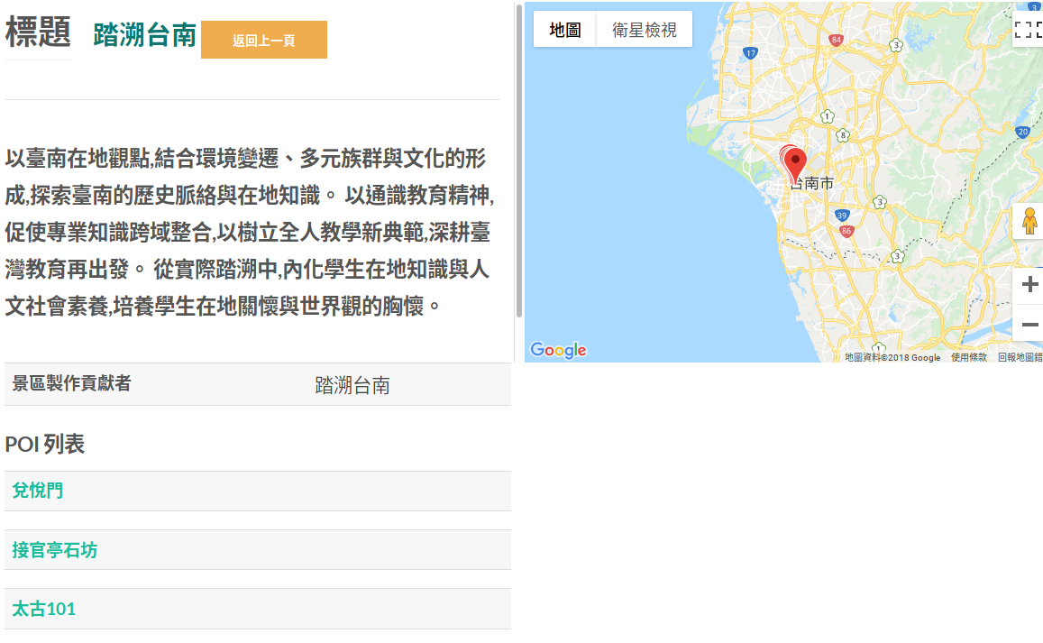
導覽地圖︰景區
景區的導覽畫面會呈現
景區的說明
景區內含的景點列表
景區內含的景點的所在位置

Slide 8
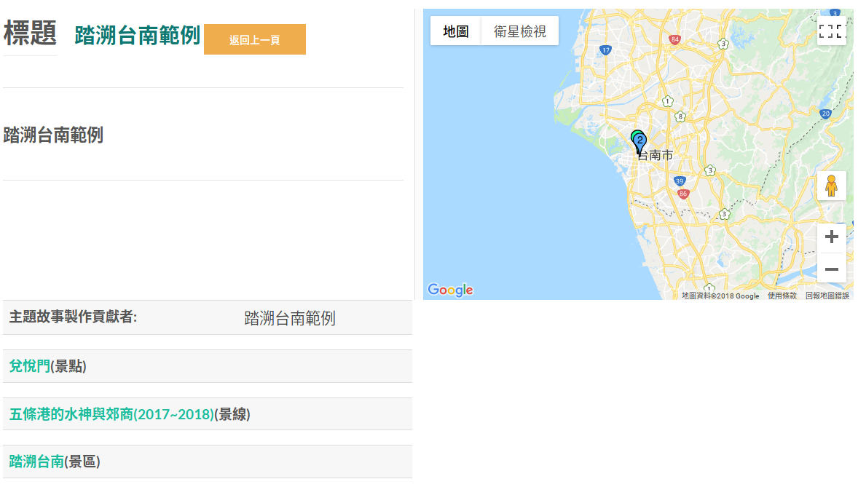
導覽地圖︰主題故事
主題故事的導覽畫面會呈現
主題故事的說明
主題故事內含的景點/景線/景區列表
主題故事內含的景點/景線/景區的所在位置

Slide 9
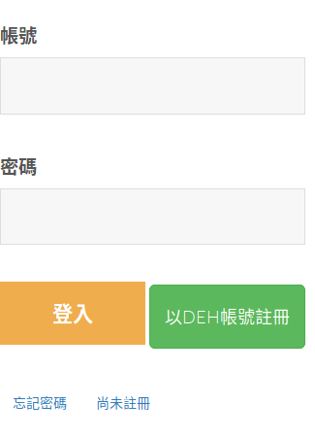
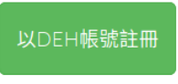
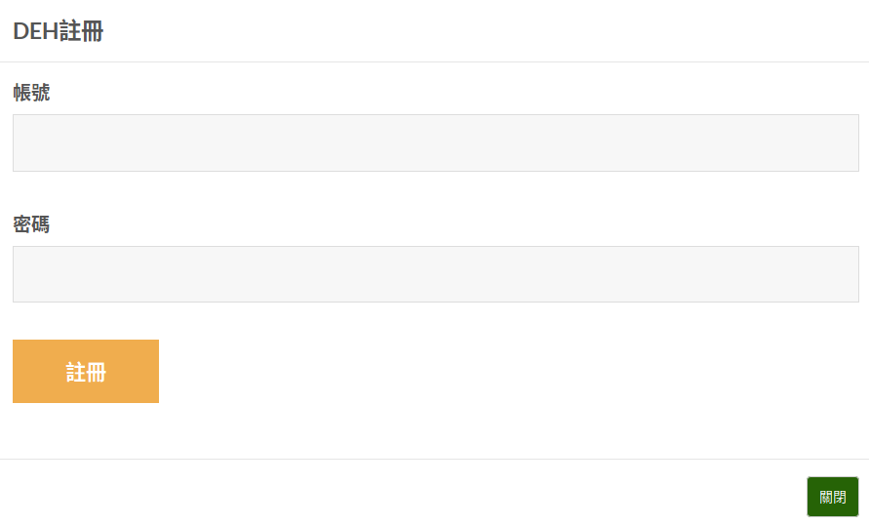
帳號註冊
尚未擁有帳號的話點選尚未註冊
如果擁有文史脈流平台的帳號請點選 按鈕
輸入文史脈流平台帳號密碼進行註冊

Slide 10
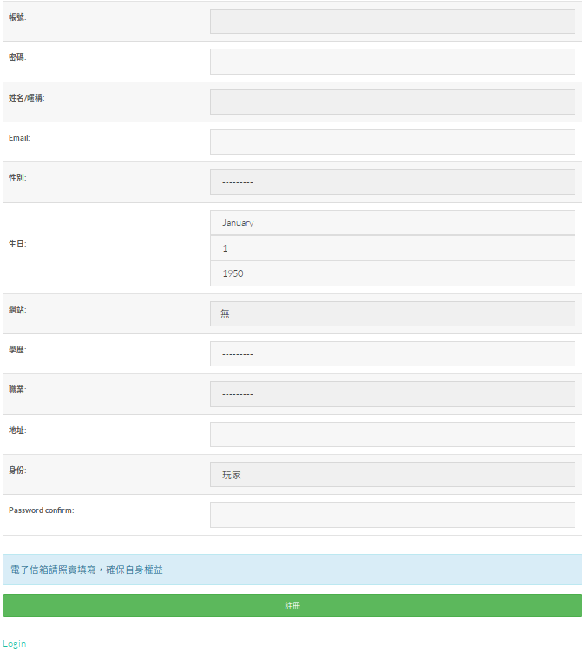
帳號註冊
將資料填寫完畢即可完成註冊

Slide 11
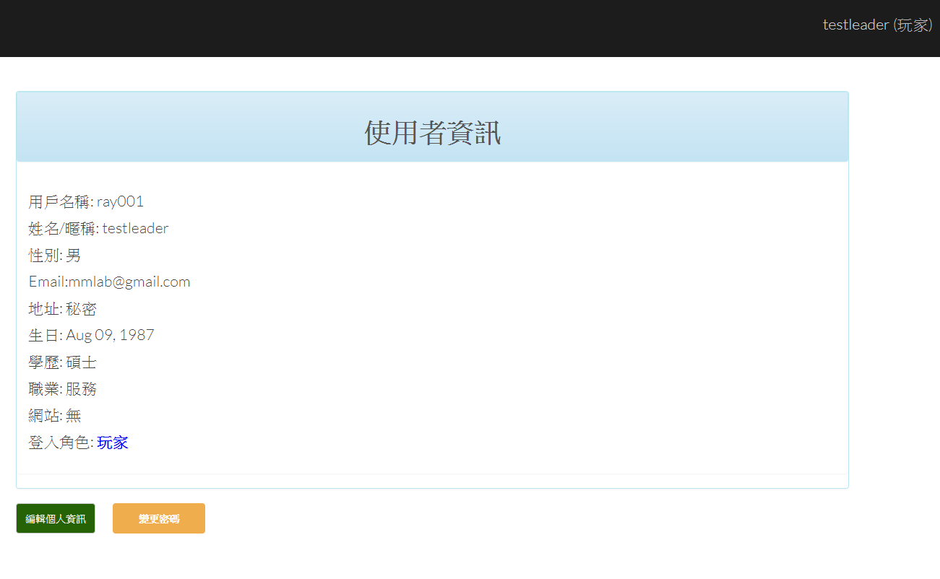
用戶資訊
點擊上方使用者暱稱即可查看用戶資訊
可以編輯個人資訊或變更密碼

Slide 12
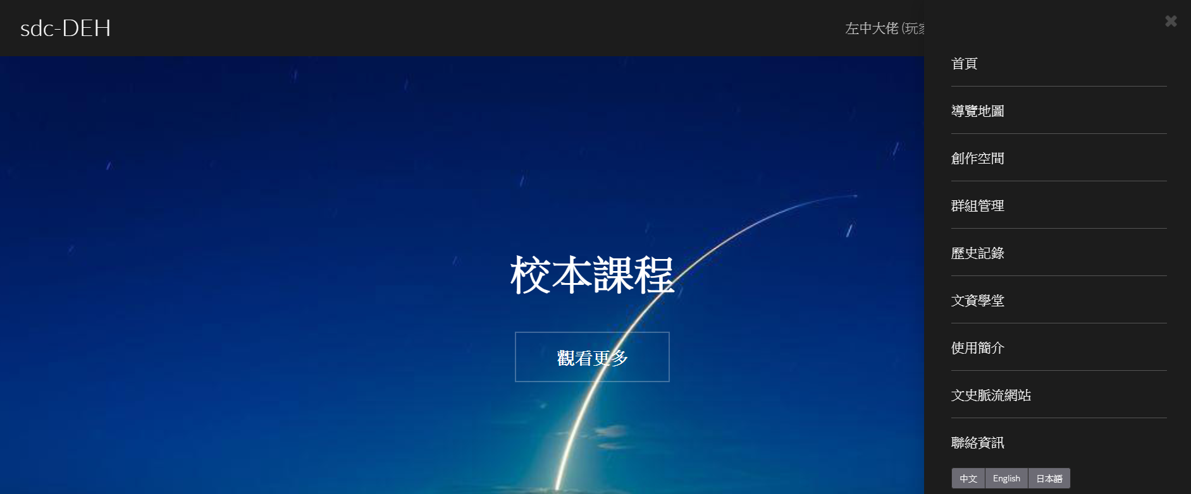
創作空間

Slide 13
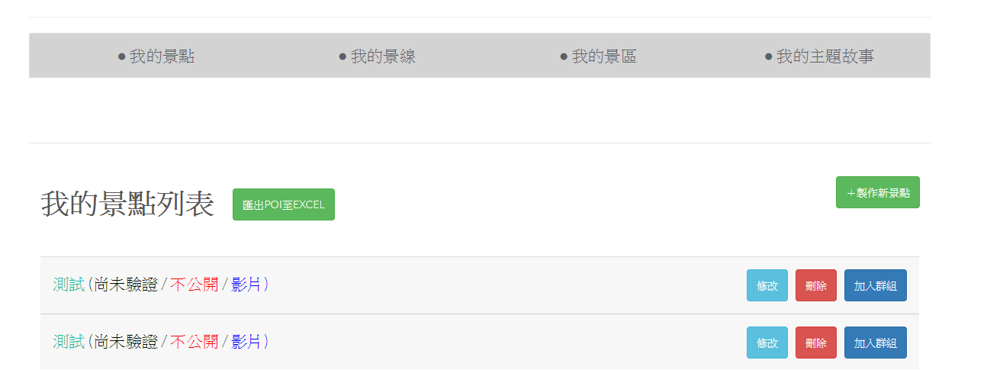
創作空間
● 從上方導覽列選擇:
○我的景點
○我的景線
○我的景區
○我的主題故事

Slide 14
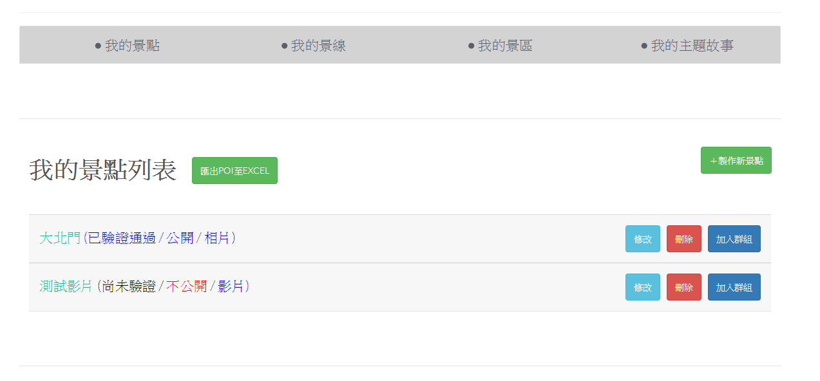
創作空間：我的景點
點擊創作空間或是 ●我的景點 進入我的景點列表
使用者可對景點作修改/刪除/加入群組/匯出之動作
修改:修改這個景點內容。
刪除:刪除這個景點
加入群組:將這個景點加入群組
匯出:將景點資訊匯出成Excel檔
點擊右上方 +製作新景點來製作景點

Slide 15
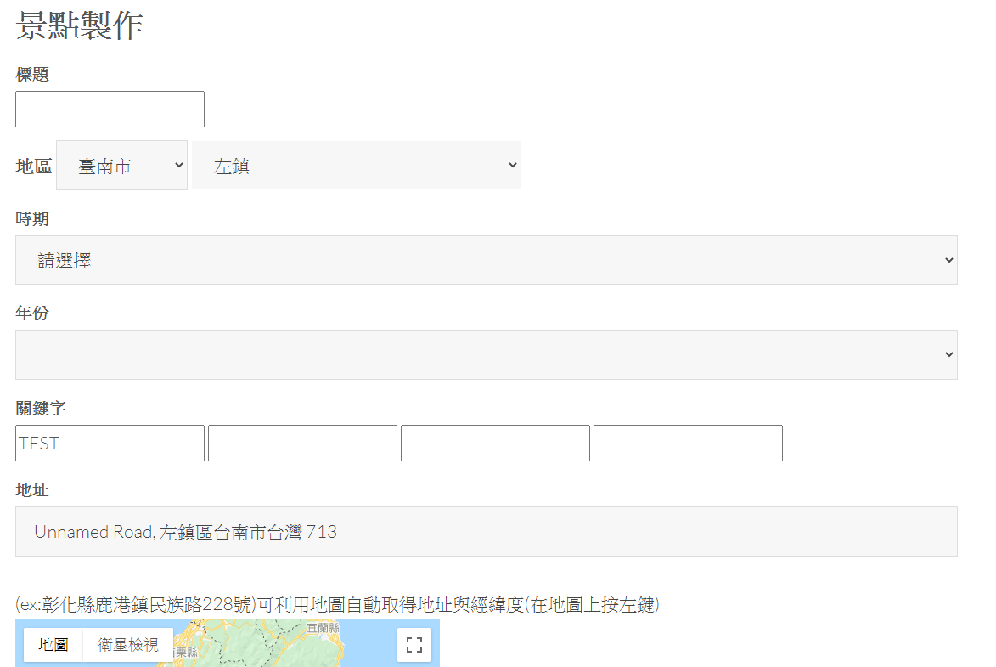
創作空間：新增景點
依序將內容填入
注意選擇的地區需與地址一致

Slide 16
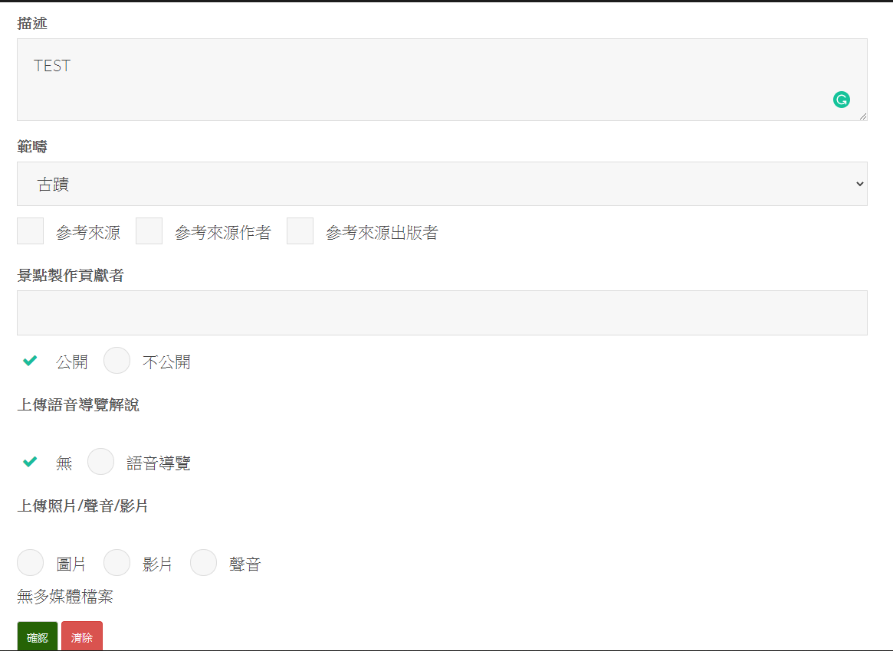
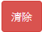
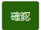
創作空間：新增景點
依序將內容填入
點選上方地圖將自動生成緯度與經度
可選擇是否上傳語音導覽
選擇製作為圖片/影片/聲音景點
點選 可將已填寫內容全部清除
點選 即可送出完成製作

Slide 17
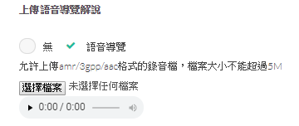
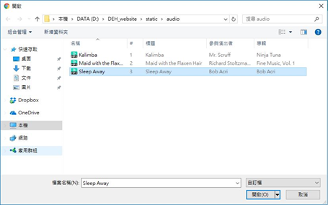
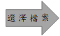
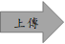
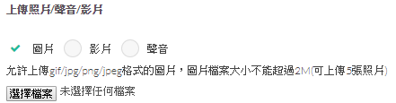
創作空間：新增景點 - 上傳語音/圖片/影片/聲音

Slide 18
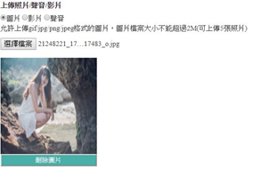
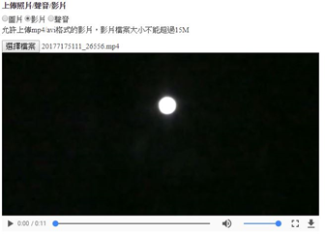
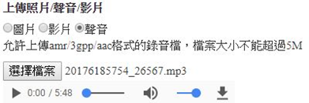
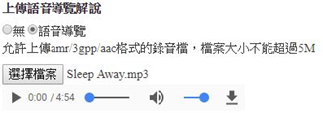
創作空間：新增景點 - 上傳語音/圖片/影片/聲音
照片預覽
影片預覽
聲音試聽
導覽解說試聽

Slide 19
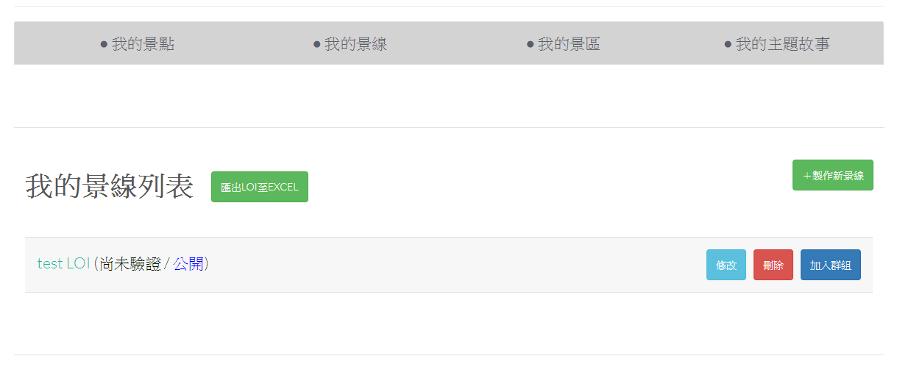
創作空間：我的景線
點擊 ●我的景線 進入我的景線列表
列表將列出使用者自行創作的景線
使用者可對景線作修改/刪除/加入群組匯出之動作
修改:修改這個景點內容。
刪除:刪除這個景點
加入群組:將這個景點加入群組
匯出:將景點資訊匯出成Excel
點擊右上方 +製作新景線來製作景線

Slide 20
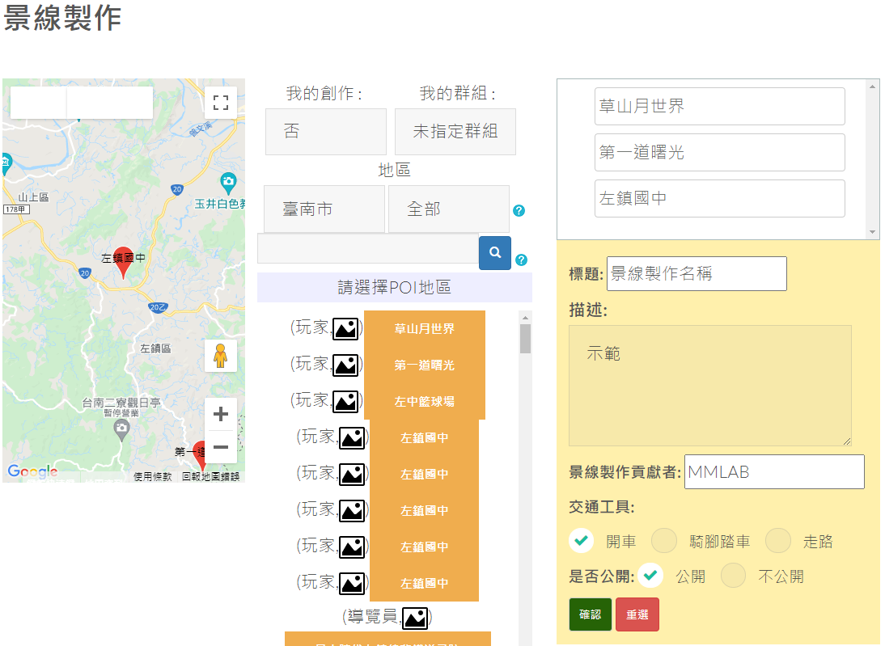
創作空間：新增景線
可依是否為我的創作、我的群組、地區，來過濾下面列表的結果
景點導覽依序加入
也可由搜索功能尋找特定標題/製作者/所屬群組名稱
也可以透過拖曳調整選擇的選項
填寫標題、描述、交通工具以及是否公開
最後確認送出

Slide 21
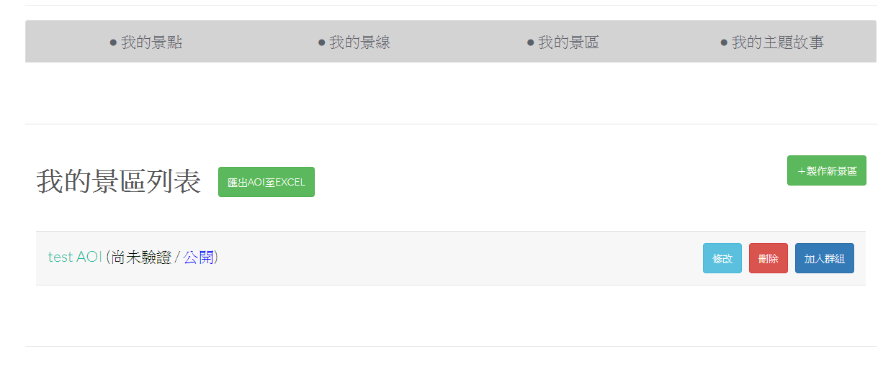
創作空間：我的景區
點擊 ●我的景區 進入我的景區列表
列表將列出使用者自行創作的景區
使用者可對景區作修改/刪除/加入群組匯出之動作
修改:修改這個景點內容。
刪除:刪除這個景點
加入群組:將這個景點加入群組
匯出:將景點資訊匯出成Excel
點擊右上方 +製作新景區來製作景線

Slide 22
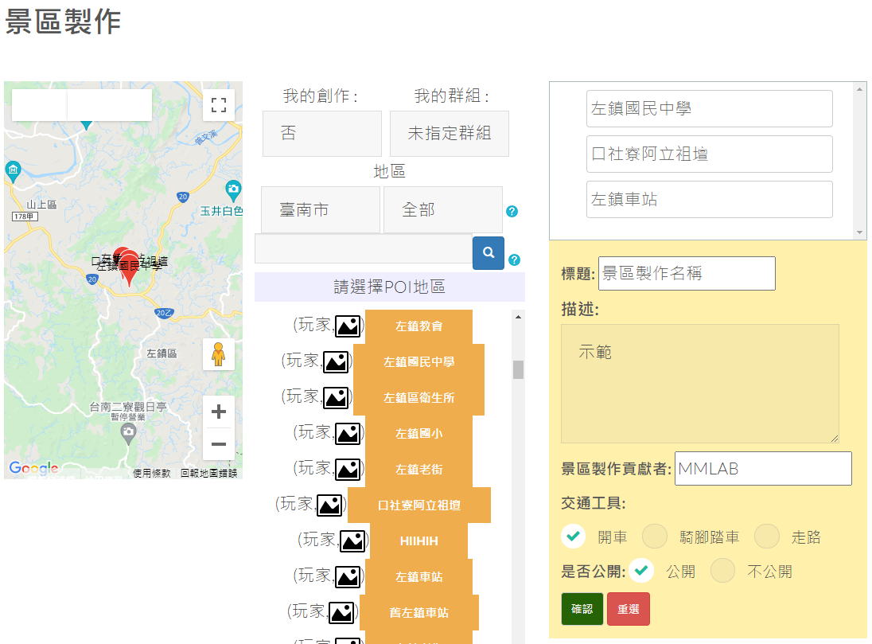
創作空間：新增景區
可依是否為我的創作、我的群組、地區，來過濾下面列表的結果
景點導覽依序加入
可由搜索功能尋找特定標題/製作者/所屬群組名稱
也可以透過拖曳調整選擇的選項
填寫標題、描述、交通工具以及是否公開
最後確認送出

Slide 23
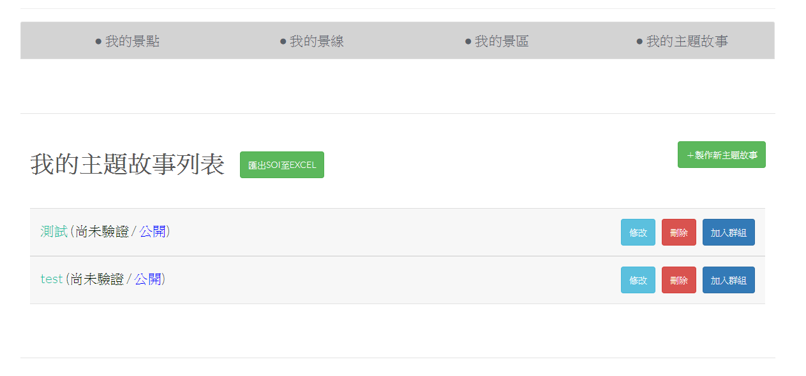
創作空間：我的主題故事
點擊 ●我的主題故事 進入我的主題故事列表
列表將列出使用者自行創作的主題故事
使用者可對主題故事作修改/刪除/加入群組匯出之動作
修改:修改這個景點內容。
刪除:刪除這個景點
加入群組:將這個景點加入群組
匯出:將景點資訊匯出成Excel
點擊右上方 +製作新主題故事來製作景線

Slide 24
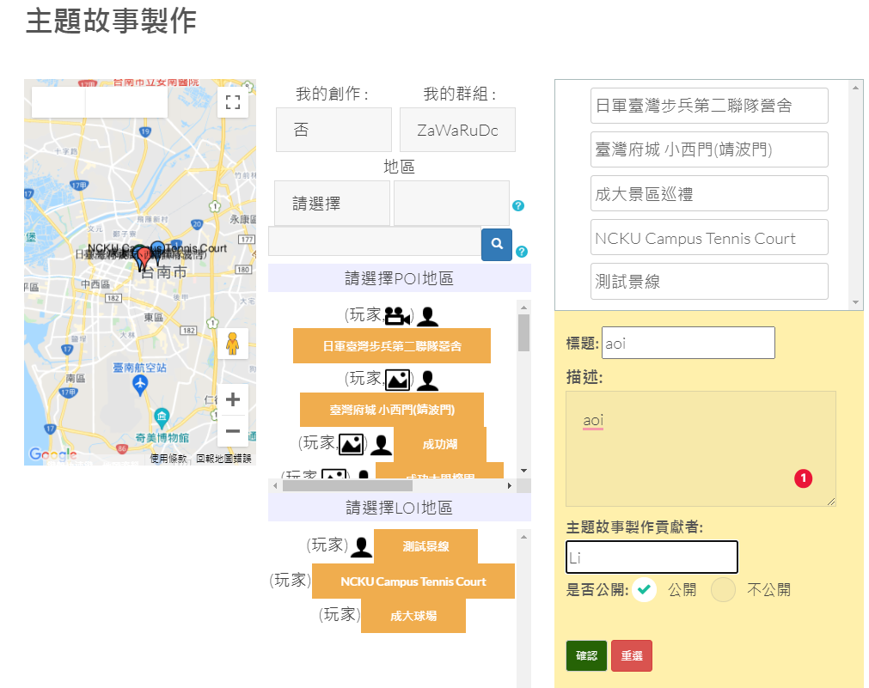
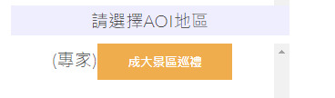
創作空間：新增主題故事
可依是否為我的創作、我的群組、地區，來過濾下面列表的結果
景點/景線/景區依序加入
可由搜索功能尋找特定標題/製作者/所屬群組名稱
也可以透過拖曳調整選擇的選項
填寫標題、描述、交通工具以及是否公開
最後確認送出

Slide 25
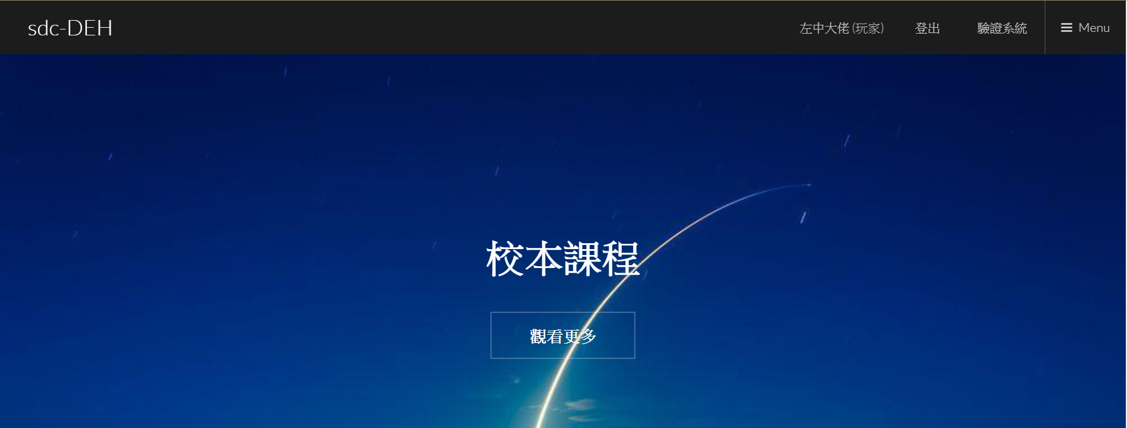
群組Leader可以進行驗證功能

Slide 26
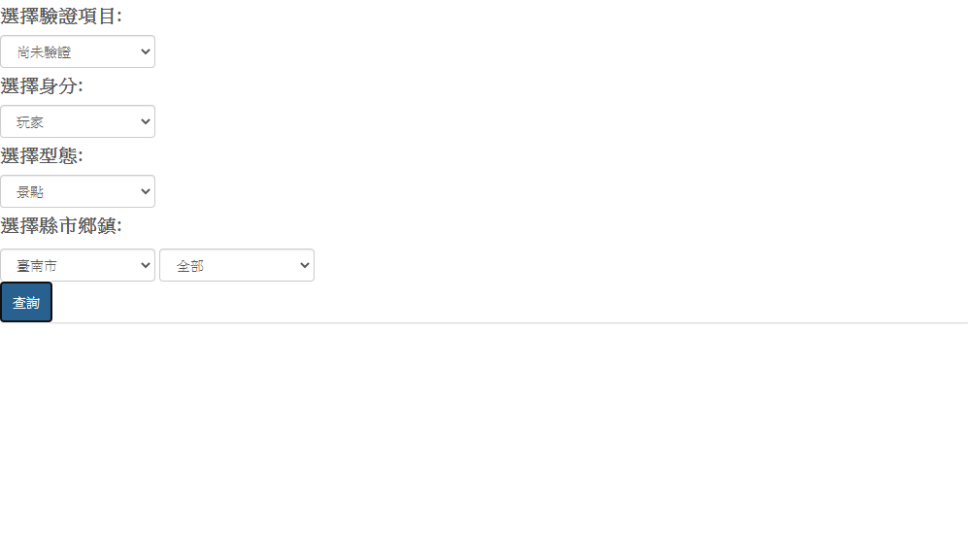
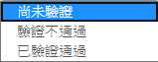
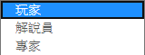
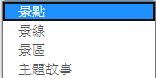
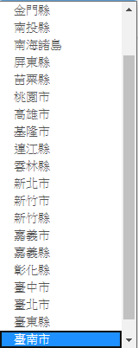
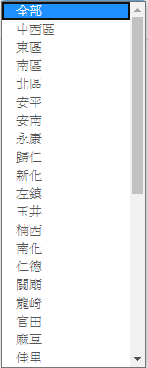
群組Leader可以進行驗證功能
群組Leader可以驗證歸屬於群組內的POI,LOI,AOI,SOI

Slide 27
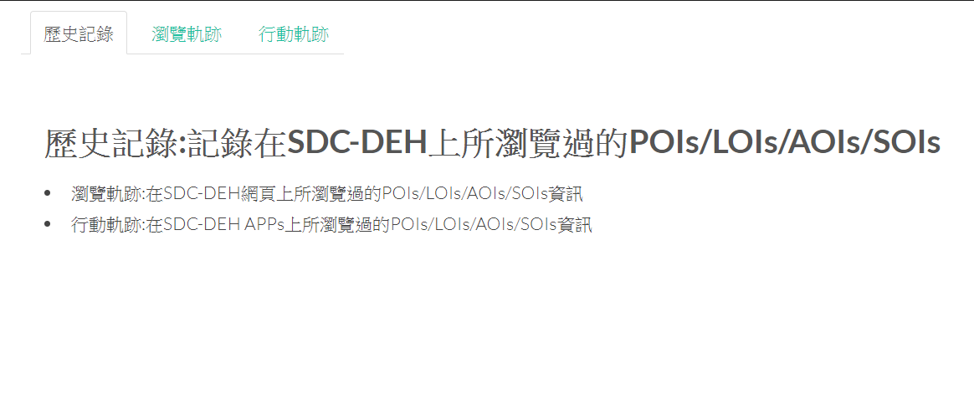
歷史紀錄

Slide 28
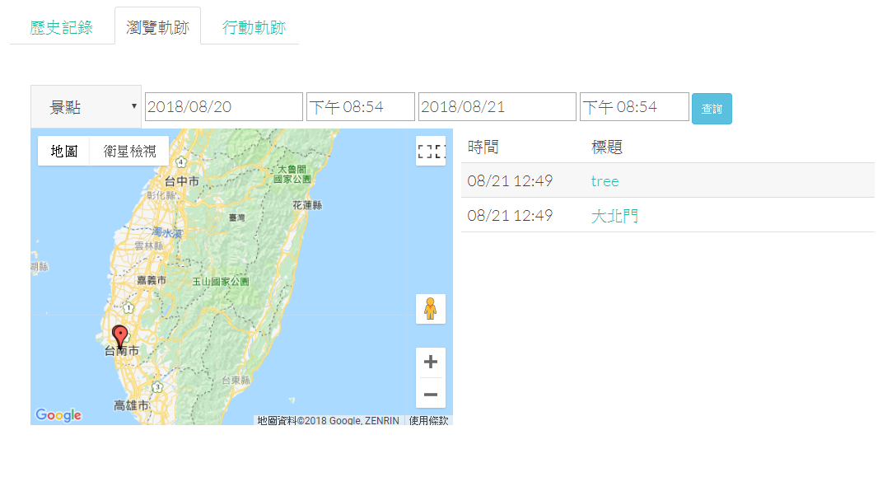
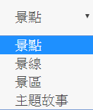
歷史紀錄：瀏覽軌跡
選擇景點/景線/景區/主題故事
選擇日期與時間後查詢
結果將列出在SDC-DEH網頁上所瀏覽過的景點/景線/景區/主題故事資訊

Slide 29
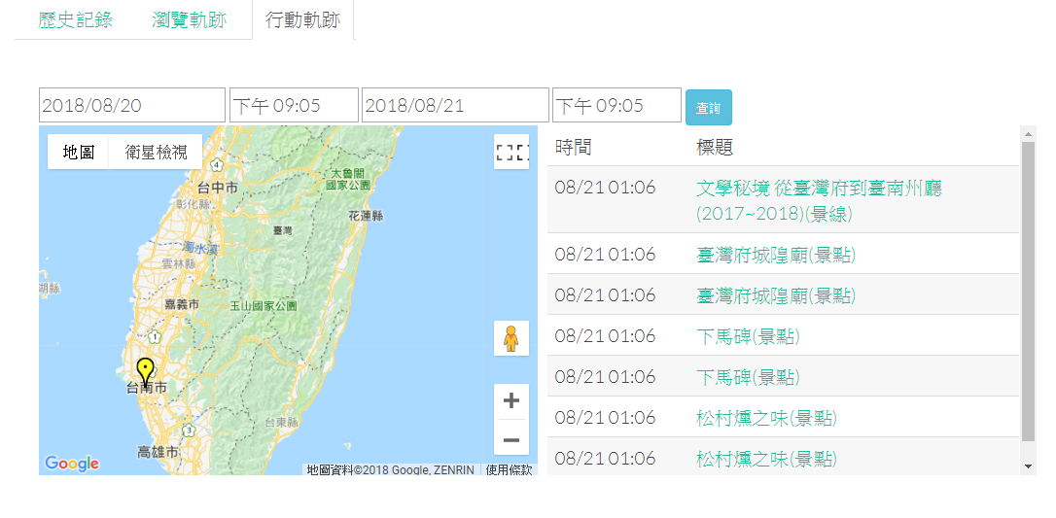
歷史紀錄：行動軌跡
選擇日期與時間後查詢
結果將列出在SDC-DEH APPs上所瀏覽過的景點/景線/景區/主題故事資訊

Slide 30




群組
點擊 瀏覽用戶申請群組或者是群組邀請的訊息
點擊 搜尋公開的群組申請加入
點擊 建立新群組

Slide 31

群組
填寫完畢之後，按下確定即可建立成功

Slide 32






群組列表
當用戶為群組成員
點擊 可查看群組資訊
點擊 可以退出該群組
當用戶為管理員
點擊 可以管理該群組資訊
點擊 可以解散該群組
點擊 可以在輸入欲邀請的用戶帳號之後，對該用戶發出邀請訊息

Slide 33

群組資訊
群組資訊頁面顯示
群組名稱
群組內容
群組瀏覽次數
如果為群組管理者點擊 可編輯群組資訊

Slide 34




群組資訊
群組成員列表
點擊 可以查看歷史紀錄
如果為群組管理者則可以查看群組成員歷史紀錄
如果為群組管理者點擊 可以踢出成員
群組景點/景線/景區/主題故事列表
如果為製作者或是群組管理者點擊 可以修改該景點/景線/景區/主題故事
如果為製作者或是群組管理者點擊 可以將該景點/景線/景區/主題故事移出群組

Slide 35


群組歷史紀錄
選擇類別並設定起始時間和中止時間，按下 即可列出在這段時間內的瀏覽紀錄

Slide 36


群組歷史紀錄
選擇類別並設定起始時間和中止時間，按下 即可列出在這段時間內的瀏覽紀錄
黃色標記為當下使用APP時，用戶的地理位置
點擊 可以選取群組中一條景線並將其景點位置標記在地圖上，以互相比對軌跡資料

Slide 37


文資學堂
進入網站後首先須登入網站
接著選擇選單列的文資學堂連結開始使用文資學堂

Slide 38


文資學堂
進入網站後首先須登入網站
接著點開menu，點選文資學堂連結開始使用文資學堂
點選建立活動，輸入活動資訊
可點選管理場次以新增場次
輸入活動名稱
描述活動內容
是否公開此活動
設定活動開始及結束時間

Slide 39



文資學堂
點選管理活動查看有誰參加這場活動以及授權群組
點選”螺絲圖案”修改活動資訊
點選”設定”,授權私有活動之群組

Slide 40






文資學堂
此”邀請”可以讓活動建立者邀請單一個使用者加入該活動
點選管理場次以新增場次
點擊 可以建立新場次
點擊 可以將所有該場次設定以及歷史紀錄刪除
點擊 可以下載一空白範例檔以供修改並匯入
點擊 可以將該場次設定匯出成檔案
點擊 可以從檔案中匯入設定至該場次

Slide 41

文資學堂
踏溯學堂匯入範例檔案

Slide 42



文資學堂走讀設定
點擊 可以進入該場次的走讀設定頁面進行該場次的走讀時間和走讀題目設定
在該場次答題完成之後，可點擊 再次重複使用該場次的題目
若你為活動創建者可以直接啟動遊戲，進行此場次之一局遊戲。

Slide 43


文資學堂走讀設定
編輯走讀設定詳細步驟:
設定場次名稱
設定開始方式(可透過APP開始走讀或預先設定開始時間)
設定答題時間
點擊 可以儲存修改後的設定並進入走讀題目設定頁面

Slide 44







文資學堂走讀設定
進入走讀題目設定頁面後會列出目前已儲存的題目
點擊 可以新增一題新題目
點擊 可以將該題目複製到該位使用者身分為活動建立者之群組的任一其他場次中
點擊 可以展開並編輯該題目詳細設定
點擊 可以刪除該題目
點擊 可以將新增、修改、刪除之題目(包含題目設定及多媒體檔案)儲存

Slide 45

文資學堂走讀設定
編輯題目詳細設定步驟:
設定題型(是非題/單選題/問答題)

Slide 46


文資學堂走讀設定
編輯題目詳細設定步驟:
設定題目座標位置(可透過直接點擊地圖上位置進行設定，或是選定一此題目所在群組內之POI，並設定一個距離，點擊 在距離選定之POI設定距離的範圍內隨機設定題目座標位置)

Slide 47

文資學堂走讀設定
編輯題目詳細設定步驟:
設定可答題人數(若設定為3人代表當有3人答對此題目，則之後此題目不可再被其他成員作答，並不再顯示在地圖上；若設定為空，則所有成員皆可搶答此題)
設定答題積分(若設定為空，則答對此題不會獲得分數)
設定此題目可被發現距離(此設定代表成員在距離此題目多少公尺時會顯示在地圖上；若設定為空，則此題目不受限制會一直出現在地圖上)
設定題目文字敘述(必填)

Slide 48


文資學堂走讀設定
編輯題目詳細設定步驟:
單選題須依A~D順序至少填入兩個選項並勾選一個正確答案；是非題須勾選一個正確答案
單選題
是非題

Slide 49



文資學堂走讀設定
編輯題目詳細設定步驟:
可上傳一語音解說音檔，透過口說之方式補充說明無法用文字敘述題目之不足。選完欲上傳之語音解說後可以進行播放測試
可上傳多個多媒體(照片/影片/音檔)檔案。選完欲上傳之檔案後可以點擊圖示對照片進行放大顯示預覽；或對影片/音檔進行播放測試

Slide 50


文資學堂答題歷史查詢
點擊 可以進入該場次的答題歷史查詢頁面查詢該場次所有的歷史答題紀錄、得分排名以及批改問答題的成績
在該場次答題完成之後，可點擊 再次重複使用該場次的題目
若你為活動創建者可以直接啟動遊戲，進行此場次之一局遊戲。

Slide 51


文資學堂答題歷史查詢
進入答題歷史查詢頁面後會依照開始時間從最新到最舊列出該場次所有進行中、批改中和已結算的走讀活動紀錄
活動名稱
場次名稱
開始時間
結束時間
答題時間
答題狀況
若題目中有尚未批改的問答題，則可以透過走讀批改，來批改問答題。

Slide 52



問答之批改
點擊 可批改(給予或修改)尚未結算成績之問答題分數
此為使用者名稱
此為題目
Notes:
標題 問答題批改 加強說明

Slide 53


文資學堂答題紀錄
點擊 可查詢參與該走讀活動成員詳細答題資訊(包含答題者帳號、正確性、回答時間、題型、題目、正確答案以及答題回答的答案)

Slide 54


文資學堂答題得分排名 及 QR Code
點擊後，系統會依造排名自動分配獎品
點擊 可查看當前得分排名
學生可透過此QR Code 查看自己成績

Slide 55


文資學堂答題歷史查詢
點擊 可以將該走讀活動所有資訊匯出成檔案

Slide 56


統計表
可以查看現存資料的數量

